Slide 1

Архитектура операционных систем
Структура операционных систем. Виды ядра операционных систем. Микроядерная архитектура (модель клиент-сервер)

Slide 2

Структура операционных систем
Для начала, вспомнил, что такое операционная система.
Операционная система — это тип системного программного обеспечения, который управляет всеми ресурсами компьютера. Она контролирует и отслеживает выполнение всех программ, находящихся на компьютере, включая прикладные.
Операционные системы состоят из нескольких основных элементов:
Система ввода-вывода или BIOS.
Она направляет клавиатуре, мыши, сетевому адаптеру и другим устройствам периферии команды, обрабатывает ошибки, реагирует на прерывания.

Slide 3
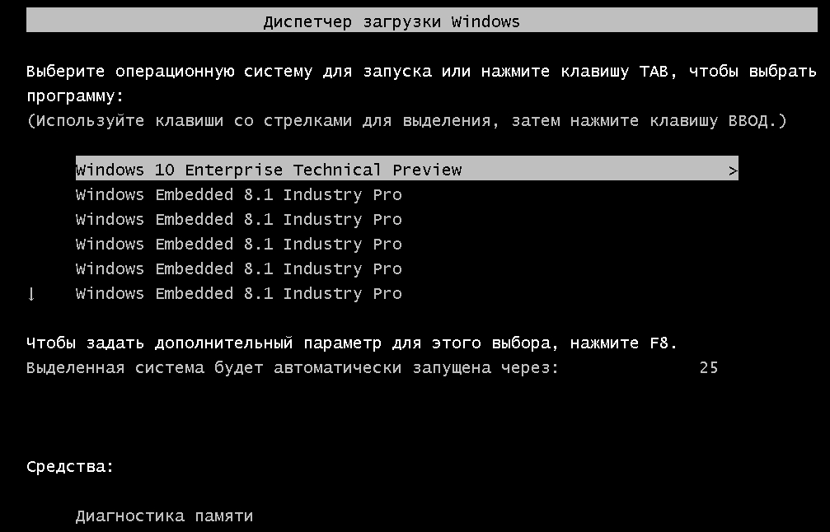
Структура операционных систем
Загрузчик.
Это программа, которая загружает файлы операционной системы, когда пользователь запускает компьютер.

Slide 4

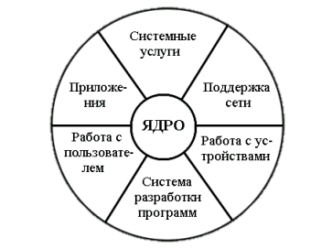
Структура операционных систем
Ядро.
Это центральная часть любой ОС. Оно отвечает за управление аппаратными ресурсами компьютера, такими как процессор, память, диски и т. д. Ядро также обеспечивает интерфейс для приложений, позволяющий им взаимодействовать с аппаратными ресурсами

Slide 5

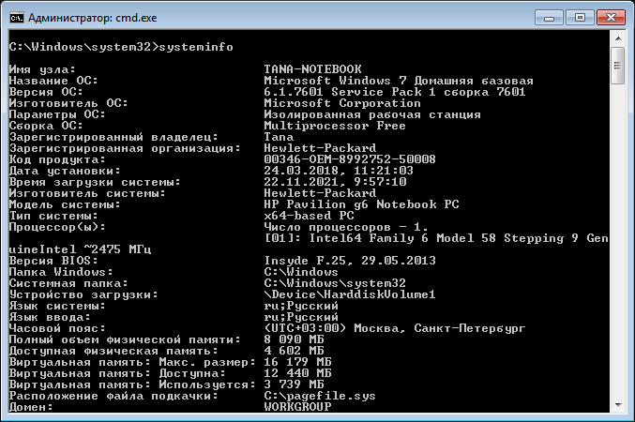
Структура операционных систем
Драйверы.
Это софт для управления устройствами, которые подключают к ПК
Командный процессор.
Он передает действия пользователя компьютеру, чтобы тот их обработал.

Slide 6
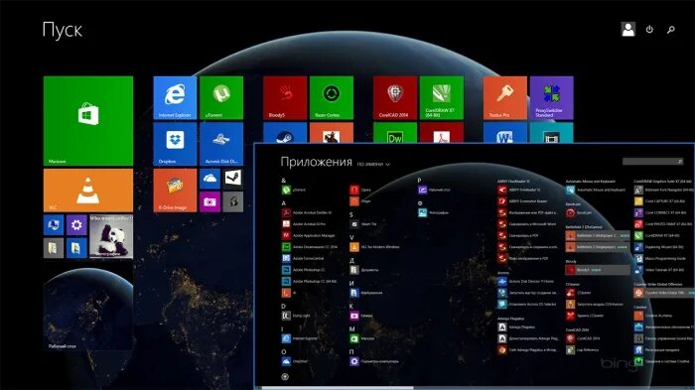
Структура операционных систем
Оболочка
Программа, которая обеспечивает интерфейс для работы пользователя с операционной системой. Оболочка позволяет запускать приложения, управлять файлами и каталогами, настраивать систему и т.д.;

Slide 7
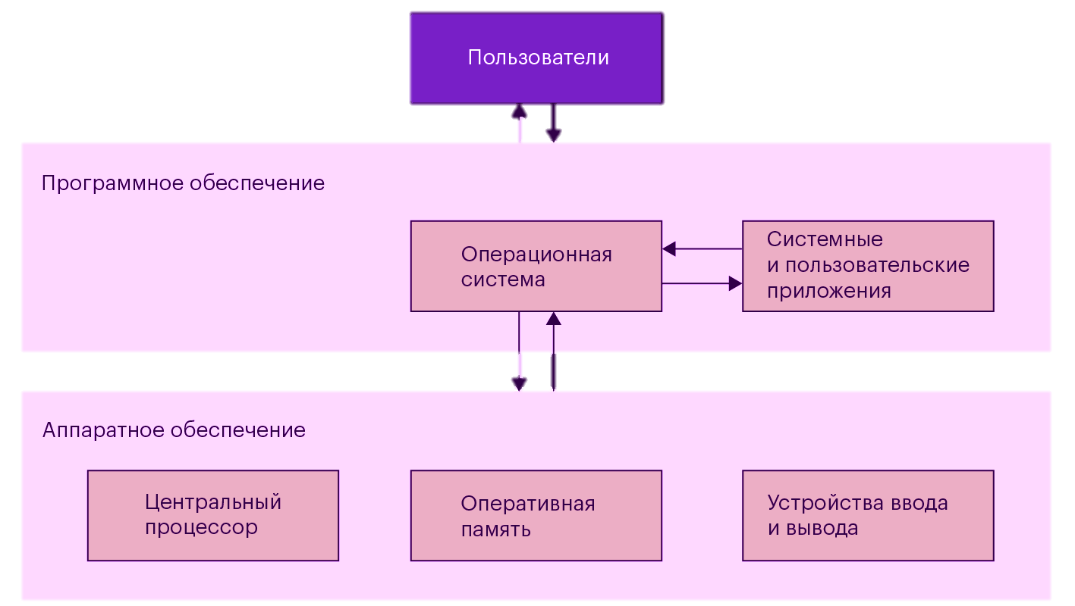
Структура операционных систем
Приложения
Программное обеспечение, которое пользователь запускает в операционной системе. Приложения могут быть системными (например, браузер, текстовый редактор) или пользовательскими (например, игры, программы для обработки фотографий).

Slide 8
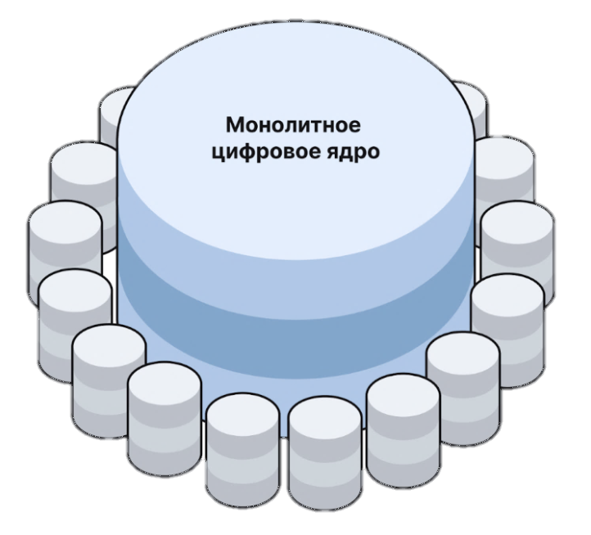
Типы архитектур ядер операционных систем
Монолитное ядро
Монолитное ядро предоставляет богатый набор абстракций оборудования. Все части монолитного ядра работают в одном адресном пространстве.
Это такая схема операционной системы, при которой все компоненты её ядра являются составными частями одной программы, используют общие структуры данных и взаимодействуют друг с другом путём непосредственного вызова процедур.
Достоинства: Скорость работы, упрощённая разработка модулей.
Недостатки: Поскольку всё ядро работает в одном адресном пространстве, сбой в одном из компонентов может нарушить работоспособность всей системы.

Slide 9
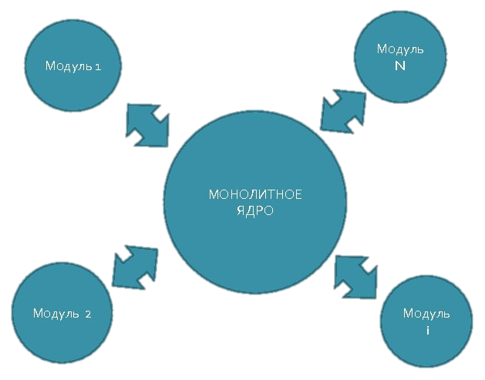
Типы архитектур ядер операционных систем
Модульное ядро
Модульное ядро — современная, усовершенствованная модификация архитектуры монолитных ядер операционных систем.
В отличие от «классических» монолитных ядер, модульные ядра, как правило, не требуют полной перекомпиляции ядра при изменении состава аппаратного обеспечения компьютера.
Вместо этого модульные ядра предоставляют тот или иной механизм подгрузки модулей ядра, поддерживающих то или иное аппаратное обеспечение (например, драйверов).
При этом подгрузка модулей может быть как динамической (без перезагрузки ОС, в работающей системе), так и статической (выполняемой при перезагрузке ОС после переконфигурирования системы на загрузку тех или иных модулей).

Slide 10
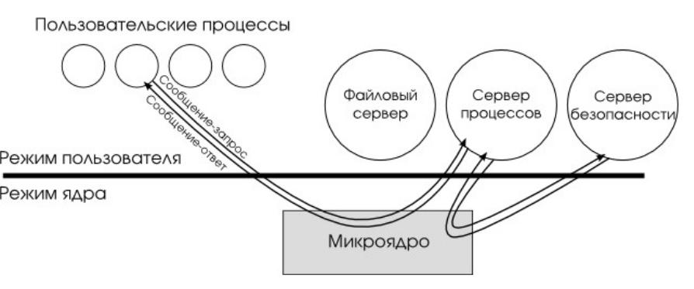
Типы архитектур ядер операционных систем
Микроядро
Микроядро предоставляет только элементарные функции управления процессами и минимальный набор абстракций для работы с оборудованием.
Большая часть работы осуществляется с помощью специальных пользовательских процессов, называемых серверами.
Достоинства: устойчивость к сбоям оборудования и ошибкам в компонентах системы, высокая степень модульности ядра операционной системы, компоненты ядра операционной системы ничем принципиально не отличаются от пользовательских программ, поэтому для их отладки можно применять обычные средства, микроядерная архитектура повышает надежность системы – ошибка на уровне непривилегированной программы менее опасна, чем отказ на уровне режима ядра.
Недостатки: передача данных
между процессами требует
накладных расходов.

Slide 11
Типы архитектур ядер операционных систем
Экзоядро
Экзоядро — ядро операционной системы, предоставляющее лишь функции для взаимодействия между процессами, безопасного выделения и освобождения ресурсов. Предполагается, что API для прикладных программ будут предоставляться внешними по отношению к ядру библиотеками (откуда и название архитектуры).
Идея в том, чтобы разделить все ресурсы на подмножества, отдав каждое подмножество отдельной машине (виртуальной). На нижнем уровне в режиме ядра работает программа, которая называется экзоядро. В её задачу входит распределение ресурсов для виртуальных машин, а затем – проверка их использования, т.е. отслеживание попыток машин использовать чужой ресурс. Каждая виртуальная машина на уровне пользователя может работать с собственной ОС, при условии, что каждая машина ограничена набором ресурсов, которые были запрошены ею и которые были ей предоставлены. Преимущество схемы экзоядра состоит в том, что можно обойтись без уровня отображения.

Slide 12
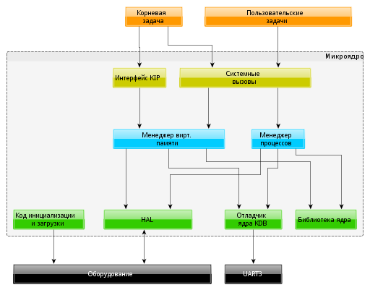
Типы архитектур ядер операционных систем
Наноядро
Наноядро — архитектура ядра операционной системы, в рамках которой крайне упрощённое ядро выполняет лишь одну задачу — обработку аппаратных прерываний, генерируемых устройствами компьютера. После обработки прерываний от аппаратуры наноядро посылает информацию о результатах обработки (например, полученные с клавиатуры символы) вышележащему программному обеспечению при помощи того же механизма прерываний.
Достоинства: Простота реализации,
самой операционной системы, что
позволяет сделать само ядро очень
надежным и защищённым от сбоев.
Недостатки: Большую часть работы
приходится возлагать на драйвера,
значит их код становится сложнее и
приходится концентрировать
внимание на дополнительных
аспектах его реализации.

Slide 13
Типы архитектур ядер операционных систем
Гибридное ядро
Гибридные ядра — это модифицированные микроядра, позволяющие для ускорения работы запускать «несущественные» части в пространстве ядра. Пример: ядра ОС Windows семейства NT.
Гибридное ядро должно объединять преимущества монолитного ядра и микроядра: казалось бы, микроядро и монолитное ядро — крайности, а смешанное — золотая середина. В них возможно добавлять драйвера устройств двумя способами: и внутрь ядра, и в пользовательское пространство. Но на практике концепция гибридного ядра часто подчёркивает не только достоинства, но и недостатки обоих типов ядер.
Гибридное ядро объединяет два подхода, размещая наиболее важные функции внутри ядра, а менее значимые — в пространстве пользователя. Это позволяет добиться оптимального баланса производительности и гибкости.

Slide 14
Микроядерная архитектура
Современная тенденция в разработке операционных систем состоит в перенесении значительной части системного кода на уровень пользователя и одновременной минимизации ядра. Речь идет о подходе к построению ядра, когда большинство ее составляющих являются самостоятельными программами.
Взаимодействие между ними обеспечивает специальный модуль ядра, называемый микроядром. Микроядро работает в привилегированном режиме и обеспечивает взаимодействие между программами, планирование использования процессора, первичную обработку прерываний, операции ввода-вывода и базовое управление памятью. Остальные компоненты системы взаимодействуют друг с другом путем передачи сообщений через микроядро.
Процессы подразделяются на клиентские и серверные. В задачу ядра входит только управление связью между клиентами и серверами

Slide 15
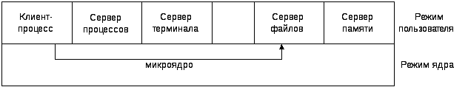
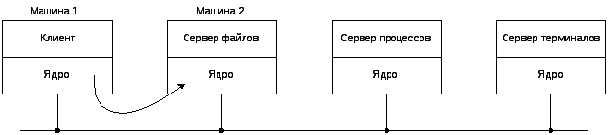
Микроядерная архитектура
ОС разделяется на маленькие части, каждая занимается только своим делом. Все такие элементы – серверы – работают на уровне пользователя и не имеют доступа к оборудованию.
Другое преимущество – простота адаптации к распределенным системам. Общение клиента с сервером сводится к пересылке сообщений, при этом обоим можно не знать, по каким каналам сообщения передаются фактически.

Slide 16
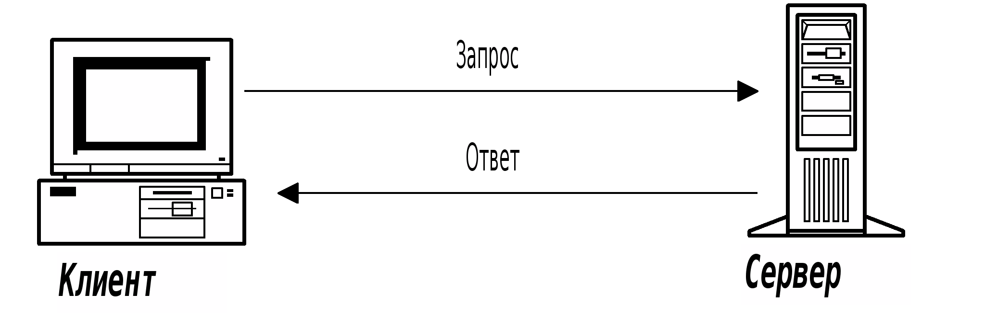
Клиент-серверная архитектура
Архитектура «Клиент-Сервер» (также используются термины «сеть Клиент-Сервер» или «модель Клиент-Сервер») предусматривает разделение процессов предоставления услуг и отправки запросов на разных компьютерах в сети, каждый из которых выполняют свои задачи независимо от других.
В архитектуре «Клиент-Сервер» несколько компьютеров-клиентов (удалённые системы) посылают запросы и получают услуги от централизованной служебной машины – сервера, которая также может называться хост-системой
Клиентская машина предоставляет пользователю «дружественный интерфейс» (user-friendly interface), чтобы облегчить его взаимодействие с сервером.

Slide 17
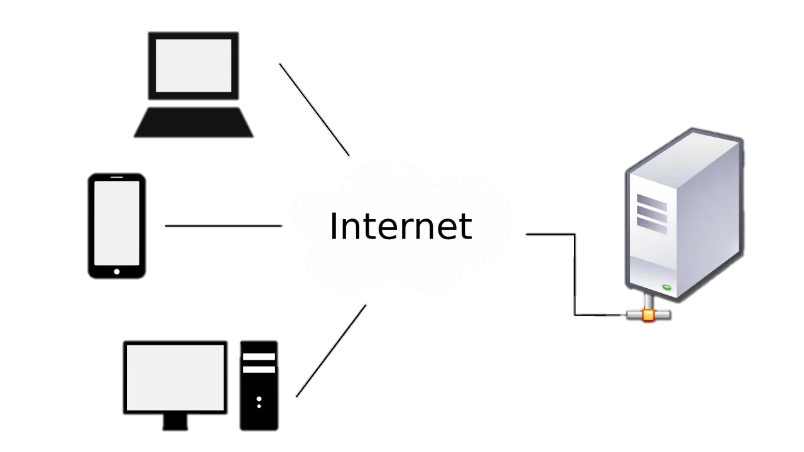
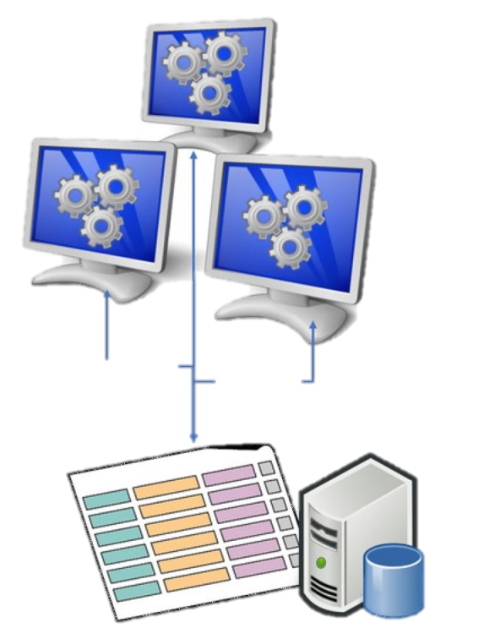
Клиент-серверная архитектура
Архитектуру «клиент-сервер» принято разделять на три класса: одно-, двух- и трёхуровневую.
Одноуровневая архитектура (1-Tier)
Одноуровневая архитектура «клиент-сервер» (1-Tier) – такая, где все прикладные программы рассредоточены по рабочим станциям, которые обращаются к общему серверу баз данных или к общему файловому серверу. Никаких прикладных программ сервер при этом не исполняет, только предоставляет данные.

Slide 18
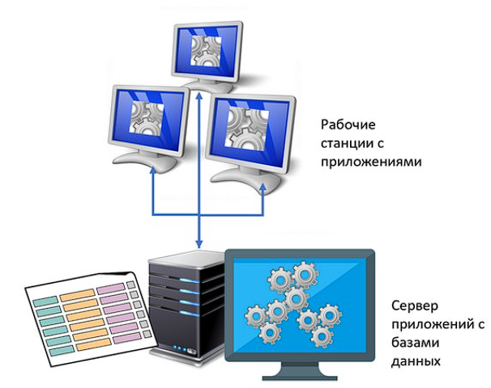
Клиент-серверная архитектура
Двухуровневая архитектура (2-Tier)
К двухуровневой архитектуре «клиент-сервер» следует относить такую, в которой прикладные программы сосредоточены на сервере приложений (Application Server), например, сервере 1С или сервере CRM, а в рабочих станциях находятся программы-клиенты, которые предоставляют для пользователей интерфейс для работы с приложениями на общем сервере.

Slide 19
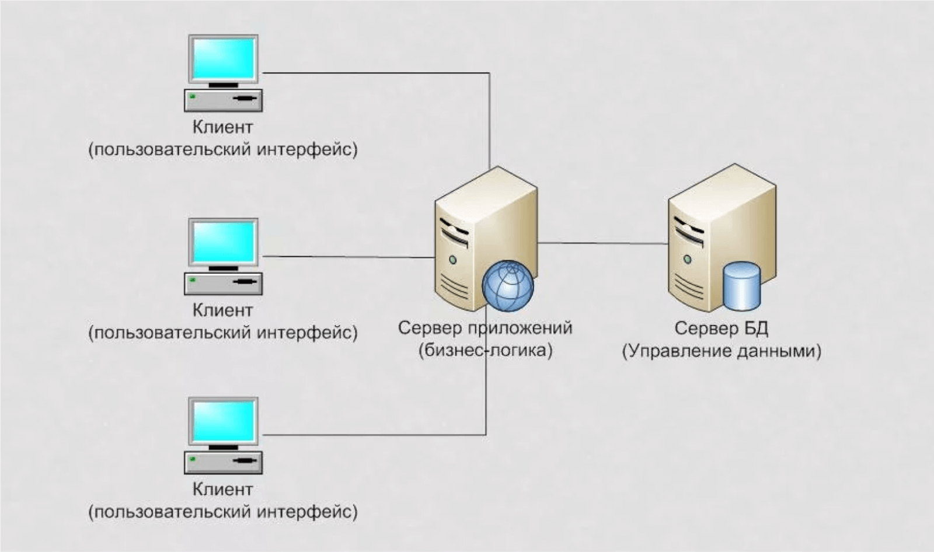
Клиент-серверная архитектура
Трёхуровневая архитектура (3-Tier)
В трёхуровневой архитектуре сервер баз данных, файловый сервер и другие представляют собой отдельный уровень, результаты работы которого использует сервер приложений. Логика данных и бизнес-логика находятся в сервере приложений. Все обращения клиентов к базе данных происходят через промежуточное программное обеспечение (middleware), которое находится на сервере приложений. Вследствие этого, повышается гибкость работы и производительность.

Slide 20
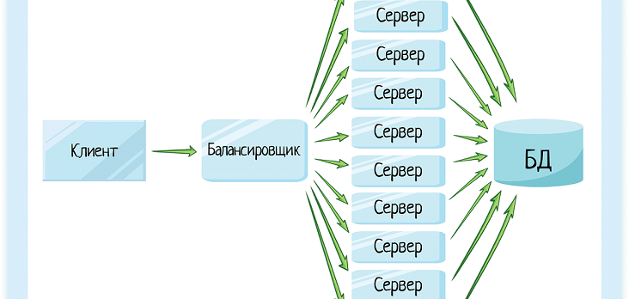
Клиент-серверная архитектура
Многоуровневая архитектура (N-Tier)
В отдельный класс архитектуры «клиент-сервер» можно вынести многоуровневую архитектуру, в которой несколько серверов приложений используют результаты работы друг друга, а также данные от различных серверов баз данных, файловых серверов и других видов серверов.
Преимуществом многоуровневой архитектуры является гибкость предоставления услуг, которые могут являться комбинацией работы различных приложений серверов разных уровней и элементов этих приложений.
Очевидным недостатком
является сложность,
многокомпонентность
такой архитектуры.

Slide 21
Задания
Ответьте на вопросы:
1) Что такое система ввода-вывода?
2) Что такое загрузчик?
3) Перечислите типы архитектур и их особенности;
4) Расскажите про микроядерную архитектуру;
5) Расскажите про архитектуру «Клиент-Сервер»;
6) Охарактеризуйте одноуровневую архитектуру;
7) Охарактеризуйте двухуровневую архитектуру;
8) Охарактеризуйте трёхуровневую архитектуру;
9) Охарактеризуйте многоуровневую архитектуру;

Slide 22


Благодарю за внимание

